Slide 1
CHÀO MỪNG CÁC EM ĐẾN VỚI TIẾT HỌC!

Slide 2


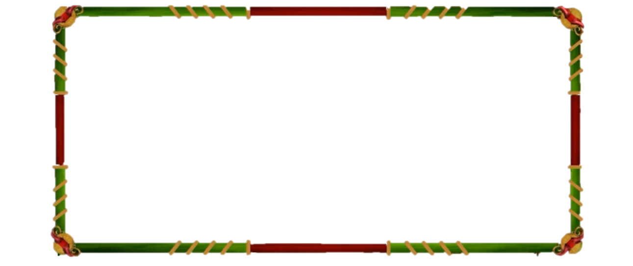

Rung chuông vàng
Sau khi nghe câu hỏi, thí sinh có 10 giây để đưa ra câu trả lời. Sau 10 giây, thí sinh sẽ giơ câu trả lời. Nếu câu trả lời đúng, thí sinh có thể ở lại khu vực thi đấu. Nếu câu trả lời sai, thí sinh sẽ bị loại khỏi khu vực thi đấu. Thí sinh vượt qua tất cả các câu hỏi sẽ là người chiến thắng.

Slide 3


Câu hỏi 1
Hai phân số được gọi là ….. nếu chúng cùng biểu diễn một giá trị
A. giống nhau
B. bằng nhau
10
9
8
7
6
5
4
3
2
1
0
D. khác nhau
C. cùng nhau

Slide 4
Câu hỏi 2
Nếu $\frac{a}{b}=\frac{c}{d}$ thì….
A. a.b = c.d
B. a.c = b.d
10
9
8
7
6
5
4
3
2
1
0
D. Không có đáp án đúng
C. a.d = b.c

Slide 5




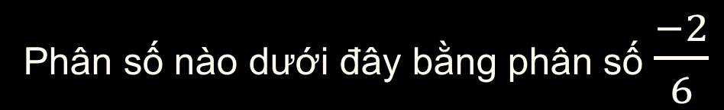
Câu hỏi 3
Phân số nào dưới đây bằng phân số $\frac{−2}{6}$
A. $\frac{3}{−5}$
B. $\frac{1}{−4}$
10
9
8
7
6
5
4
3
2
1
0
C. $\frac{−1}{2}$
D. $\frac{−1}{3}$

Slide 6
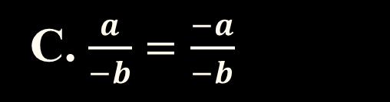


Câu hỏi 4
Khẳng định nào sau đây là đúng
A. $\frac{a}{−b}=\frac{−a}{b}$
B. $\frac{a}{−b}=\frac{a}{b}$
10
9
8
7
6
5
4
3
2
1
0
C. $\frac{a}{−b}=\frac{−a}{−b}$
D. Không có đáp án đúng

Slide 7
TIẾT 96: PHÂN SỐ VỚI TỬ VÀ MẪU LÀ SỐ NGUYÊN
(TIẾP THEO)

Slide 8
TÍNH CHẤT CƠ BẢN CỦA PHÂN SỐ

Slide 9

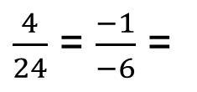
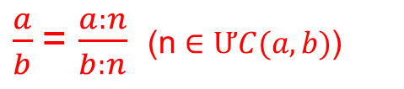
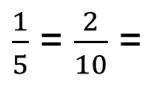
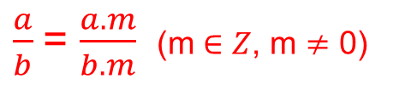
a. Tính chất cơ bản
a) Ta có : $\frac{1}{5}$ = $\frac{2}{10}$ vì 1.10 = 5.2 (quy tắc bằng nhau của hai phân số)
1.
?
$\frac{1}{5}$ = $\frac{2}{10}$ =
2
$\frac{a}{b}$= $\frac{a.m}{b.m}$ (m $∈Z$, m $≠$ 0)
Tìm số nguyên thích hợp ở
?
5 .
?
2
Giá trị của phân số $\frac{1}{5}$ không thay đổi khi ta nhân cả tử và mẫu với 2.
b) Ta có : $\frac{4}{24}$ = $\frac{−1}{−6}$ vì 4.(-6) = 24.(-1) (quy tắc bằng nhau của hai phân số)
4 :
-4
$\frac{4}{24}$ = $\frac{−1}{−6}$ =
?
$\frac{a}{b}$= $\frac{a:n}{b:n}$ (n $∈ƯC(a,b)$)
Tìm số nguyên thích hợp ở
?
24:
-4
?
Giá trị của phân số $\frac{4}{24}$ không thay đổi khi ta chia cả tử và mẫu cho -4.

Slide 10


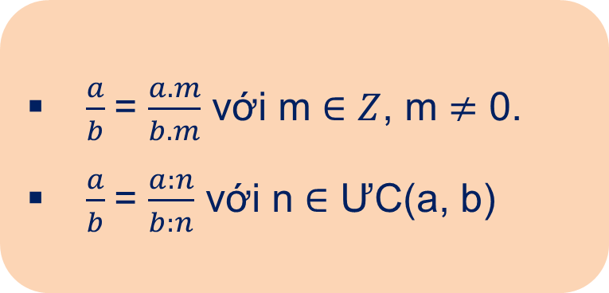
Nếu ta nhân cả tử và mẫu của một phân số với cùng một số nguyên khác 0 thì ta được một phân số bằng phân số đã cho.
Nếu ta chia cả tử và mẫu của một phân số cho cùng một ước chung của chúng thì ra được một phân số bằng phân số đã cho.
$\frac{a}{b}$= $\frac{a.m}{b.m}$ với m $∈Z$, m $≠$ 0.
$\frac{a}{b}$= $\frac{a:n}{b:n}$ với n $∈$ ƯC(a, b)

Slide 11
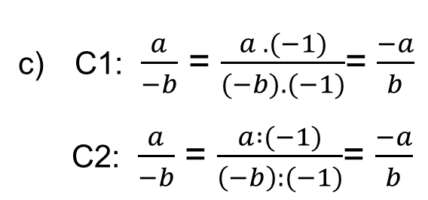
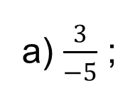
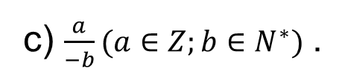
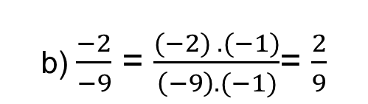
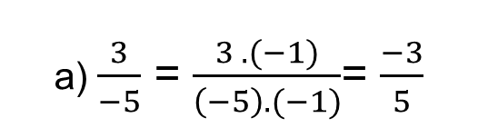
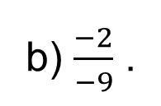
Bài tập 1
HOẠT ĐỘNG NHÓM 2
Viết mỗi phân số sau thành phân số bằng nó và có mẫu là số dương:
a) $\frac{3}{−5}$ ;
b) $\frac{−2}{−9}$ .
c) $\frac{a}{−b}(a∈Z;b∈N^{∗})$ .
Giải:
Theo tính chất cơ bản của phân số, ta có:
a) $\frac{3}{−5}$ = $\frac{3 . (−1)}{\left(−5\right).(−1)}$= $\frac{−3}{5}$
C1: $\frac{a}{−b}$ = $\frac{a . (−1)}{(−b).(−1)}$= $\frac{−a}{b}$
C2: $\frac{a}{−b}$ = $\frac{a :(−1)}{\left(−b\right):(−1)}$= $\frac{−a}{b}$
b) $\frac{−2}{−9}$ = $\frac{(−2) . (−1)}{\left(−9\right).(−1)}$= $\frac{2}{9}$

Slide 12
Mỗi phân số đều đưa được về một phân số bằng nó và có mẫu là số dương.

Slide 13
Câu hỏi 4
Khẳng định nào sau đây là đúng
A. $\frac{a}{−b}=\frac{−a}{b}$
B. $\frac{a}{−b}=\frac{a}{b}$
10
9
8
7
6
5
4
3
2
1
0
C. $\frac{a}{−b}=\frac{−a}{−b}$
D. Không có đáp án đúng

Slide 14

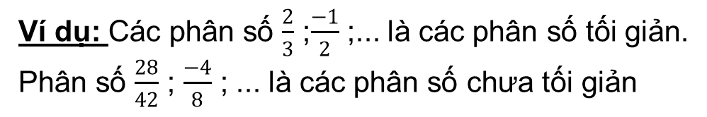
b. Rút gọn về phân số tối giản
Em hãy nêu lại khái niệm về phân số tối giản. Lấy ví dụ về phân số tối giản, chưa tối giản
Ví dụ: Các phân số $\frac{2}{3}$ ;$\frac{−1}{2}$ ;... là các phân số tối giản.
Phân số $\frac{28}{42}$ ; $\frac{−4}{8}$ ; ... là các phân số chưa tối giản
Nêu lại các bước rút gọn phân số với tử và mẫu số là số tự nhiên.
Các bước rút gọn về phân số tối giản:
Bước 1: Tìm ƯCLN của tử và mẫu sau khi đã bỏ đi dấu “-”
Bước 2: Chia cả tử và mẫu cho ƯCLN vừa tìm được, ta có phân số tối giản cần tìm.

Slide 15
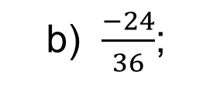
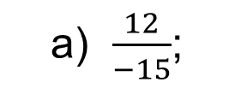
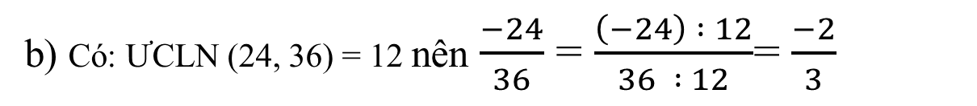
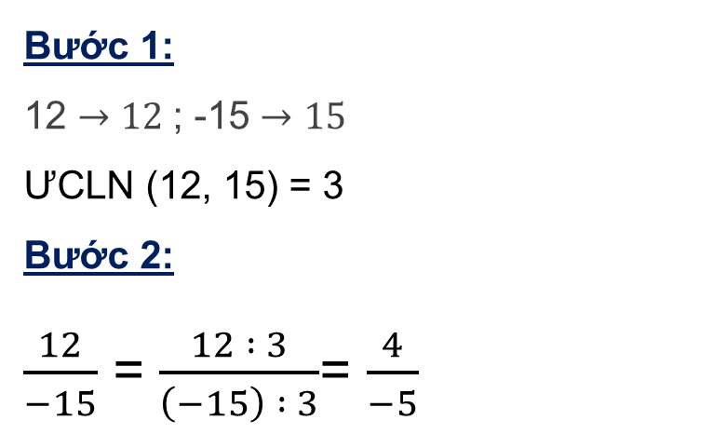
Thực hành
Rút gọn phân số sau về phân số tối giản
a) $\frac{12}{−15}$;
b) $\frac{−24}{36}$;
Bước 1: Tìm ƯCLN của tử và mẫu sau khi đã bỏ đi dấu “-”
Bước 2: Chia cả tử và mẫu cho ƯCLN vừa tìm được, ta có phân số tối giản cần tìm.
Bước 1:
12 $→12$; -15 $→15$
ƯCLN (12, 15) = 3
Bước 2:
$\frac{12}{−15}$ = $\frac{12 : 3}{\left(−15\right) : 3}$= $\frac{4}{−5}$
b) Có: ƯCLN (24, 36) = 12 nên $\frac{−24}{36}$ = $\frac{\left(−24\right) : 12}{36 : 12}$= $\frac{−2}{3}$

Slide 16
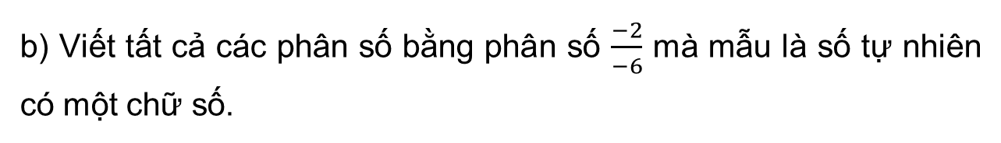
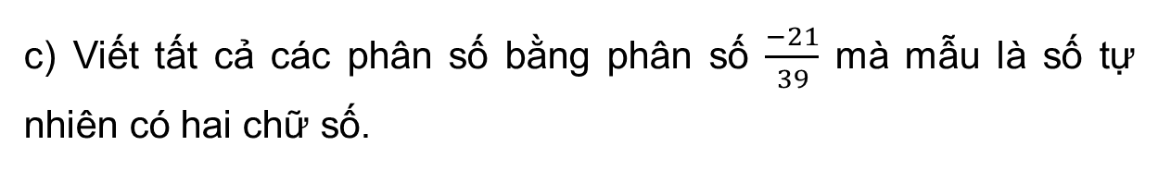
Bài tập 2
HOẠT ĐỘNG NHÓM 4
a) Rút gọn phân số $\frac{−2}{−6};\frac{−21}{39}$ về phân số tối giản.
b) Viết tất cả các phân số bằng phân số $\frac{−2}{−6}$ mà mẫu là số tự nhiên có một chữ số.
c) Viết tất cả các phân số bằng phân số $\frac{−21}{39}$ mà mẫu là số tự nhiên có hai chữ số.

Slide 17
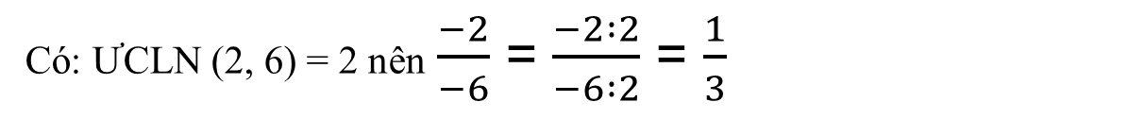
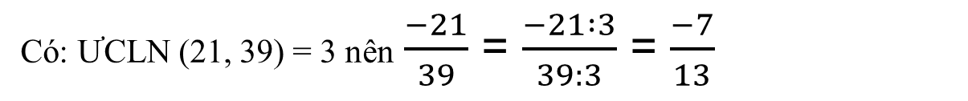
Bài tập 2
a) Rút gọn phân số $\frac{−2}{−6};\frac{−21}{39}$ về phân số tối giản.
Giải:
Có: ƯCLN (2, 6) = 2 nên $\frac{−2}{−6}$ = $\frac{−2 :2}{−6 :2}$ = $\frac{1}{3}$
Có: ƯCLN (21, 39) = 3 nên $\frac{−21}{39}$ = $\frac{−21 :3}{39:3}$ = $\frac{−7}{13}$

Slide 18
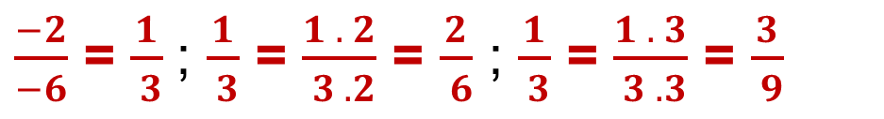
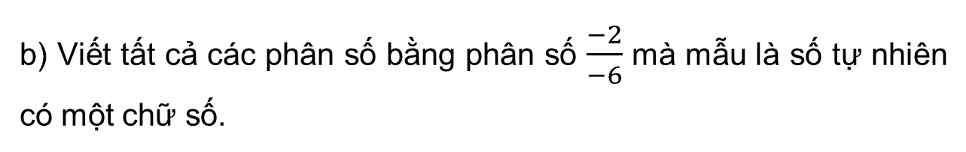
Bài tập 2
b) Viết tất cả các phân số bằng phân số $\frac{−2}{−6}$ mà mẫu là số tự nhiên có một chữ số.
Giải:
Ta có:
$\frac{−2}{−6}$ = $\frac{1}{ 3}$; $\frac{1}{ 3}$ = $\frac{1 . 2}{ 3 . 2}$ = $\frac{2}{ 6}$ ; $\frac{1}{ 3}$ = $\frac{1 . 3}{ 3 . 3}$ = $\frac{3}{ 9}$

Slide 19
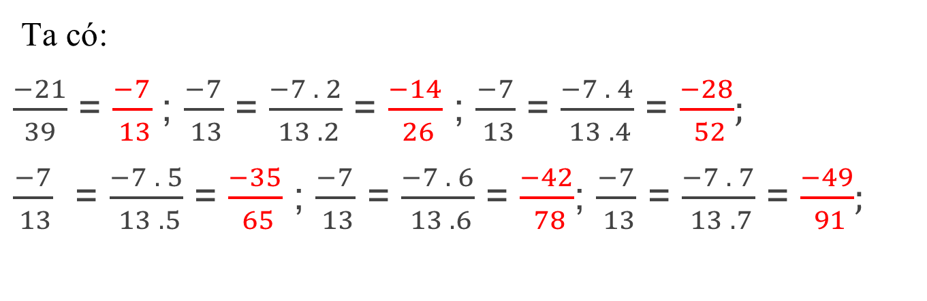
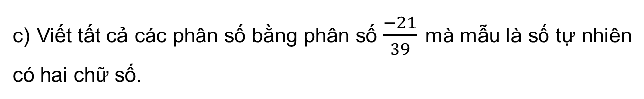
Bài tập 2
c) Viết tất cả các phân số bằng phân số $\frac{−21}{39}$ mà mẫu là số tự nhiên có hai chữ số.
Giải:
Ta có:
$\frac{−21}{39}$ = $\frac{−7}{ 13}$; $\frac{−7}{ 13}$ = $\frac{−7 . 2}{ 13 . 2}$ = $\frac{−14}{ 26}$ ; $\frac{−7}{ 13}$ = $\frac{−7 . 4}{ 13 . 4}$ = $\frac{−28}{ 52}$;
$\frac{−7}{ 13}$ = $\frac{−7 . 5}{ 13 . 5}$ = $\frac{−35}{ 65}$ ; $\frac{−7}{ 13}$ = $\frac{−7 . 6}{ 13 . 6}$ = $\frac{−42}{ 78}$; $\frac{−7}{ 13}$ = $\frac{−7 . 7}{ 13 . 7}$ = $\frac{−49}{ 91}$;

Slide 20
HƯỚNG DẪN VỀ NHÀ
1. Ôn tập tính chất cơ bản của phân số, các bước rút gọn về phân số tối giản
2. Hoàn thành bài tập còn lại trong SGK và các bài tập trong SBT
3. Chuẩn bị bài mới “Quy đồng mẫu nhiều phân số”.

